Slide 1

Slide 1
BTPN Syariah Data Engineer Virtual Internship Program
- H A O L I A -

Slide 2
Pendahuluan
Pada task ini, saya akan membuat sebuah Insight Presentation berdasarkan data yang ada dan akan mencoba melakukan customer segmentation menggunakan metode RFM dengan SQL Query menggunakan PostgreSQL dan visualisasi data dengan Tableau.
Dataset :
Dataset yang digunakan adalah data historical customer sampai saat ini.
Tools : Database, SQL Query Interface
Rumusan Masalah :
Pada proyek kali ini, terjadi permasalahan peningkatan pelanggan yang meninggalkan layanan kartu kredit, dalam kasus ini dibutuhkan pengetahuan terkait profil pelanggan yang memiliki kecenderungan akan meninggalkan layanan kartu kredit sehingga dapat dilakukan langkah proaktif untuk mengubah keputusan pelanggan.

Slide 3
Pertanyaan yang akan di jawab
“Seorang manajer di bank merasa terganggu dengan semakin banyak pelanggan yang meninggalkan layanan kartu kredit mereka. Mereka akan sangat menghargai jika seseorang dapat mengetahui profil pelanggan sehingga mereka dapat mengetahui pelanggan mana yang akan pergi sehingga mereka dapat secara proaktif mendatangi pelanggan untuk memberikan layanan yang lebih baik dan mengubah keputusan pelanggan ke arah yang berlawanan.”
Dari Study Case diatas, bentuklah tiga jenis olahan data dalam bentuk power point :
a. Business Objective
b. Data Exploration
c. Insight Presentation
d. Kesimpulan dan Saran”
Dari pertanyaan diatas kurang lebih dapat disimpulkan untuk membuat segmentasi pelanggan berdasarkan transaksi dan loyalitas si customers. dimana hal ini dapat menggunakan segmentasi RFM yang poin poinnya dibagi menjadi 3 yaitu. Recency, Frequency, Monetery. Hal tersebut dapat menjadi pertimbangan utama untuk melakukan segmentasi pelanggan.

Slide 4
Langkah Pengolahan Data
Pada task ini, berkaitan dengan data yang dibutuhkan, data historical customer diinput ke database dan digabangkan data keteranagn status pelanggan, status pernikahan, tingkat Pendidikan dan data kartu kredit yang digunakan.
Query yang digunakan untuk generate tabel
Query yang digunakan untuk menggabungkan semua tabel yang ada
Query yang digunakan untuk analisis data
Generate Table
Left Join Semua Table
Analis Data

Slide 5
Business Objective:
Menggabungkan semua data
SELECT * FROM customer_data_history
LEFT JOIN category_db
ON customer_data_history.card_categoryid = category_db.id
LEFT JOIN education_db
ON customer_data_history.Educationid = education_db.id
LEFT JOIN marital_db
ON customer_data_history.Maritalid = marital_db.id
LEFT JOIN status_db
ON customer_data_history.idstatus = status_db.id

Slide 6
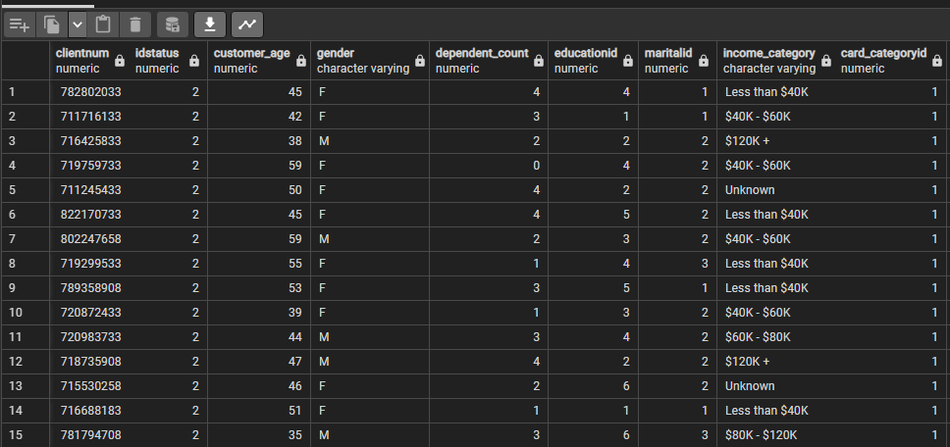
Business Objective:
Mengidentifikasi faktor apa saja yang menjadi penyebab customer terlambat membayar tunggakan credit
Setelah menggabungkan semua data yang ada, selanjutnya kita focus pada customer dengan idstatus 2 atau attrited customer yang merupakan customer yang memiliki kecenderungan untuk churn.
SELECT * FROM customer_data_history
ORDER BY idstatus DESC;

Slide 7
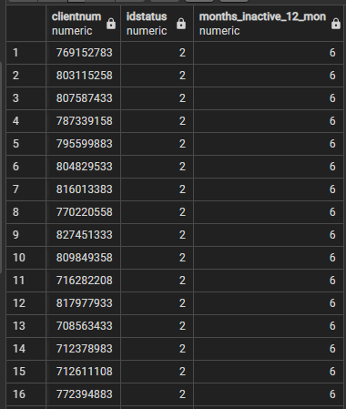
Eksplorasi data
Mencari dari masing- masing customer kapan terkhir melakukan transaksi (Months_inactive_in_12_month atau “Jumlah bulan tidak aktif selama 12 bulan terakhir )
Kita mengidentifikasi feature yang mengandung informasi kapan terkhir customer melakukan transaksi. Dari feature Months_inactive_in_12_month dilakukan order berdasarkan jumlah bulan terbanyak hasilnya seperti gambar.
SELECT clientnum, idstatus, months_inactive_12_mon
FROM customer_data_history
WHERE idstatus = 2
ORDER BY months_inactive_12_mon DESC;

Slide 8
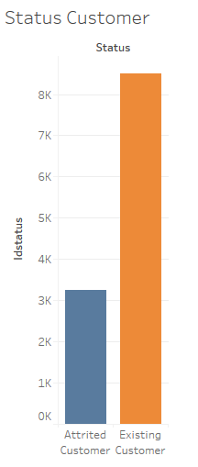
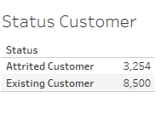
Insight
1. Customer berdasarkan id Status
Berdasarkan Id satus kita dapat kategori customer yang attited sehingga dapat focus ke data tersebut dan melakukan eksplorasi data lanjutan

Slide 9
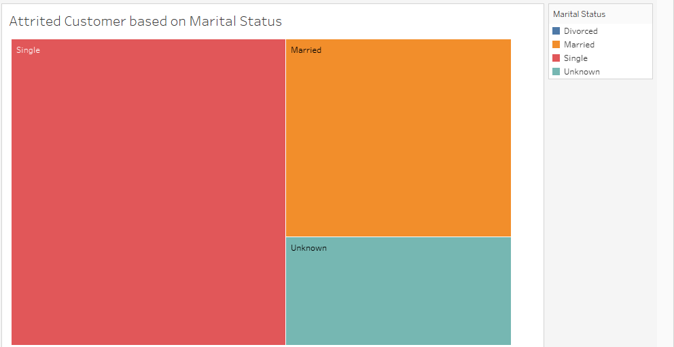
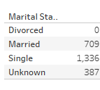
insight
2. Attrited Customer based on Marital Status
Attrited customer didominasi oleh customer dengan status single dengan jumlah 1336. Dari visualisasi ini dapat dikatakan status single dimana umumnya pengaturan keuangan masih sering terbengkalai menjadi salah satu factor tingginya tingkat churn

Slide 10
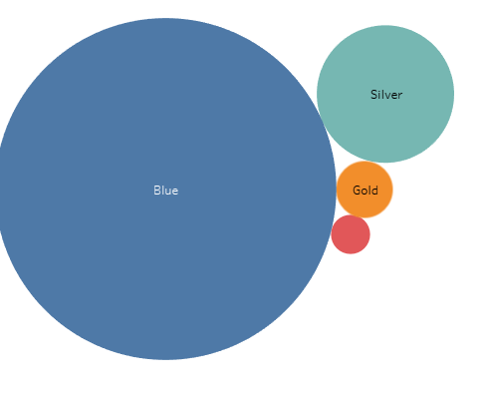
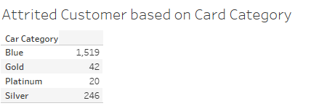
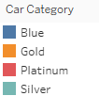
insight
3. Attrited Customer based on card Category
Attrited customer didominasi oleh customer dengan category Blue card dengan jumlah 1519, tingginya tingkat churn bias dihubungkan dengan layanan pada tipe blue card yang terbatas ika dibandingkan dengan tipe card lain.

Slide 11
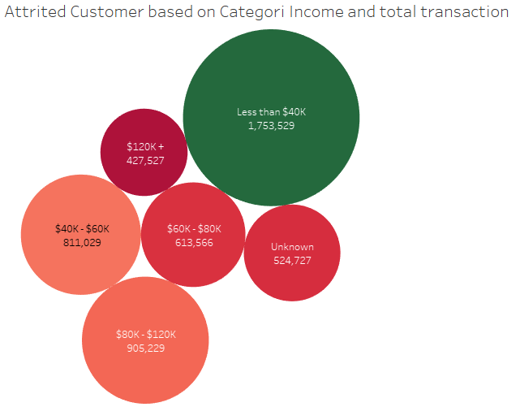
insight
3. Attrited Customer based on card Income Category and Total Transaction
Attrited customer terbanyak merupakan customer dengan income dibawah $40k ataudengan kata lain pada kelas menengah ke bawah yang memungkinkan mengalamami kendala dalam pembayaran kredit atau bias di hubungkan dengan kredit macet.

Slide 12
Kesimpulan Dan Solusi
Dari proses yang dilakukan terdapat beberapa tahapan dalam pengolahan data, yaitu :
2. Berdasarkan insight yang telah diexplorasi dari data yang ada :
Customer attrition masih didominasi oleh customer dengan tingkat income menengah kebawah dengan pengasilah kurang dari $40.000,- pertahun yang mungkin kita dikaitkan pada kemampuan membayar atauadanya indikasi gagal bayar.
Customer dengan status single juga memiliki kerentanan untuk churn yang cukup tinggi hal ini mungkin dipengaruhi pengaturan keuangan saat single yang umumnya masih kacau.
Generate Table
Left Join Semua Table
Analis Data

Slide 13
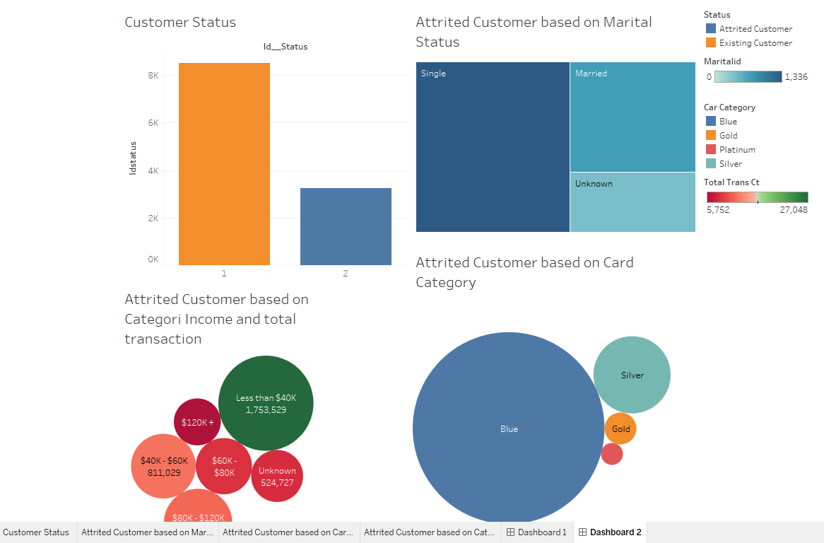
dashboard

Slide 14


Slide 10
THANK YOU

